Slide 1
Виробництво виробів на основі гіпсових в’яжучих

Slide 2
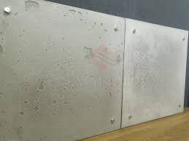
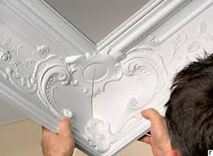
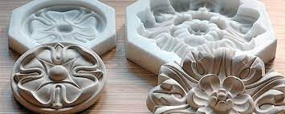
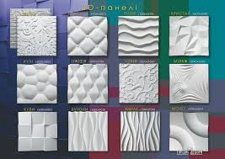
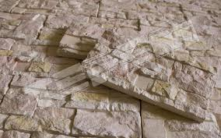
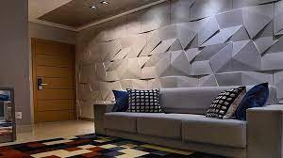
Види гіпсових виробів

Slide 3
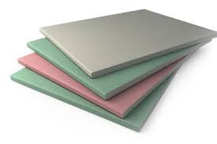
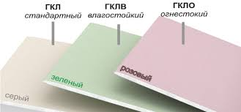
Виробництво гіпсокартонних листів
Гіпсокартонний лист (ГКЛ) — це виріб, що складається з шару гіпсу, певної товщини (гіпсового осердя) та приклеєного до нього з обох боків високоякісного багатошаро­вого пресованого картону, завтовшки не більше 0,6 мм. Розміри листа: 2000..4000мм, ширина – 600..1250мм, товщина – 9,5...24мм. Маса 1м2 листів – від 7,6 до 24 кг

Slide 4
сИровина для виготовлення ГКЛ
Гіпс будівельний високоміцний - як в’яжуче для ГКЛ;
Мінеральні волокна ( скловолокно, базальтове волокно ) – для дисперсного армування гіпсового тіста;
Картон товщиною до 0,6мм – для створення жорсткої оболонки навкруги гіпсового листа

Slide 5
Технологія виробництва ГКЛ
Дозування й подача гіпсового в'яжучого;
Приготування дисперсно - армованої формувальної маси;
Заправлення й розмотування картону ;
Розкладання і розрівнювання суміші на нижньому шарі картону;
Розмотування і укладання верхнього шару картону;
Формування листів – прокат між колібрувальними вальцями трьох шарів листів;
Набуття гіпсовою сумішшю первинної міцності після акінчення тужавлення;
Підклеювання картону для закриття бічних країв листа;
Розрізання затверділої гіпсокартонної стрічки на листи;
Сушіння листів в спеціальній камері;
Сортування, пакування штабелів листів

Slide 6
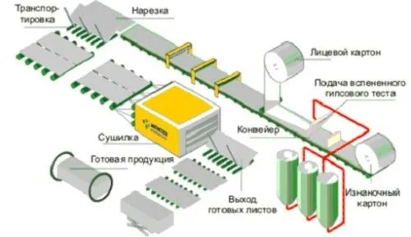

Slide 7
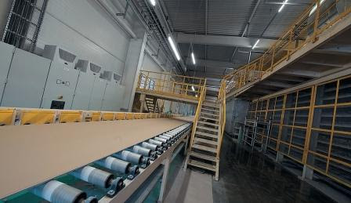
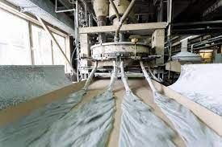
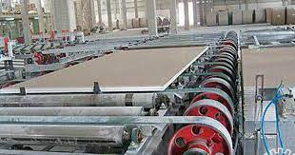
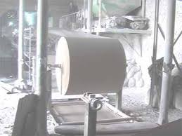

Slide 8
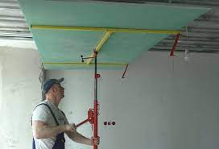
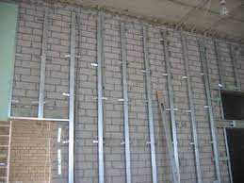
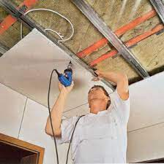
Монтаж ГКЛ

Slide 9
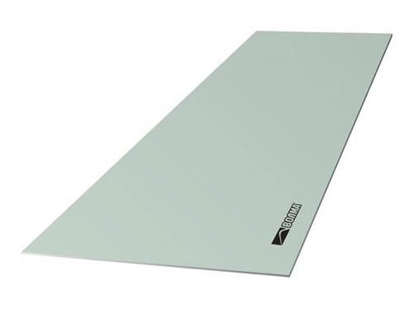
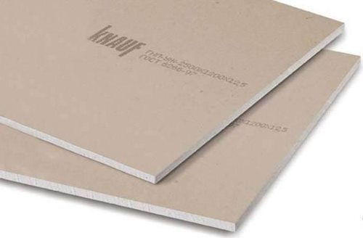
Основні виробники гкл в Україні
1. КНАУФ - найпопулярніша фірма, яка в даний момент присутній на ринку
Компанія випускає різні види гіпсокартону в залежності від цільового призначення
2. ВОЛМА - Ця вітчизняна марка має величезну кількість переваг. А саме: простота установки ,надійність, екологічно чистий матеріал
Незважаючи на переваги, існують і деякі недоліки: відсутність розмічальних ліній,досить важкі листи, панелі мають хвилясту поверхню

Slide 10
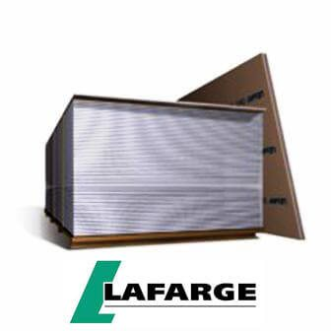
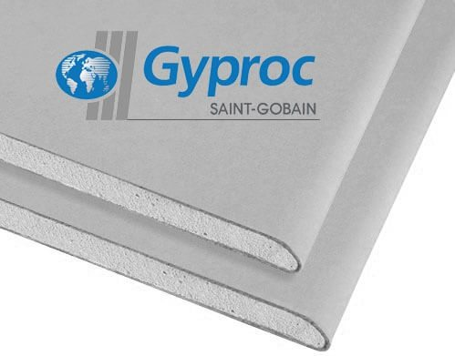
3. LAFARGE
першою почала випускати гіпсокартон з напівкруглої фаскою і гранями, обклеєними картонній плівкою (4 оброблені межі стали їх відмінною рисою). Завдяки цьому можна створювати ідеально гладкі поверхні.
4. GYPROC
Виробник гіпсокартону Гипрок – скандинавська фірма, яка є одним з провідних брендів. Основною перевагою даної марки є її екологічність. Крім цього, компанія виробляє досить полегшені листи гіпсокартону, які на 20 відсотків легше аналогів.
ГКЛ Gyproc використовується для внутрішніх робіт. Його довжина може бути від 2,5 до 3,6 м, а стандартна ширина – 1,2 м.

